Slide 1
Particle Swarm Optimization
Petr Šebek

Slide 2
Implementováno
Nastavitelné w, c, dimenze, populace
Topologie
  Gbest
  Lbest
  Dynamická
FIPS
Průběh ukládán do souboru

Slide 3
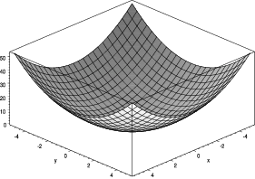
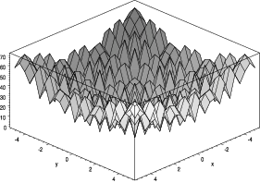
Optimalizační problémy
Sphere
Rosenbrock
Rastrigin

Slide 4
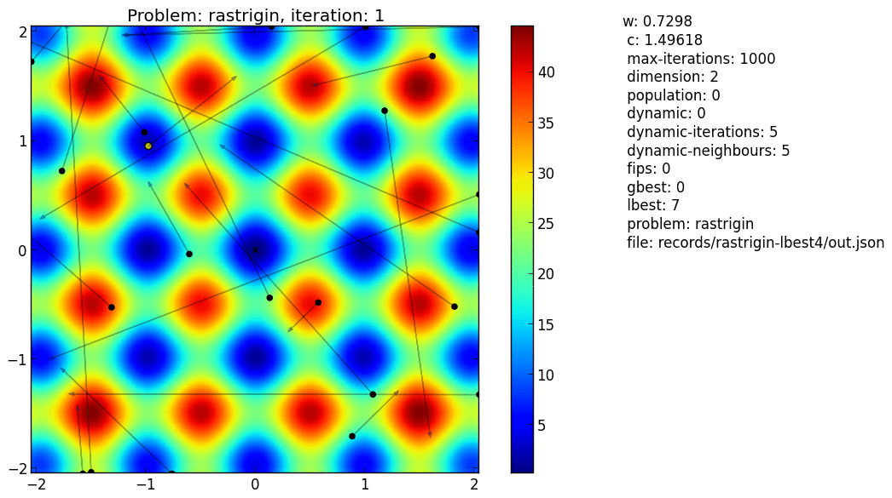
Vizualizace algoritmu

Slide 5
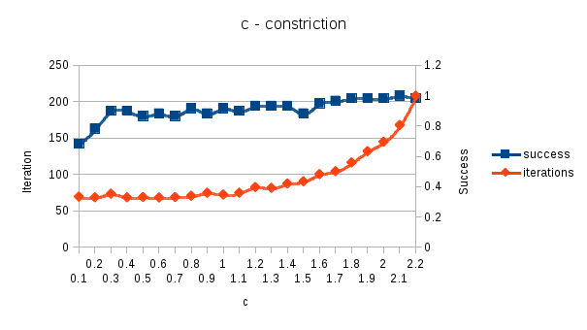
Experimenty

Slide 6
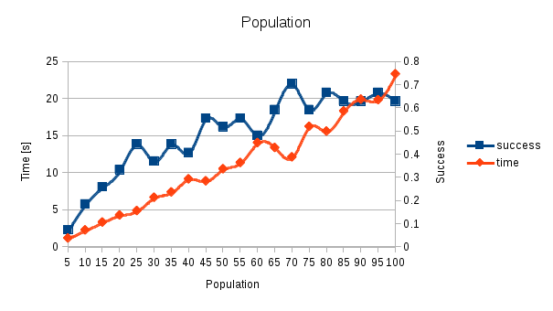
Experimenty

Slide 7
Závěr
Rozšiřitelná aplikace “na hraní”
Možnost využít pro reálné problémy

